Slide 1
MATERIAL DE APOIO
Aula 2
Comunicação
e marketing digital
como construção
de posicionamento
profissional
Posicionamento não é estética.
É decisão.
Diógenes Ferreira
@diogenesdesigner · Crefono 6 · maio/2026

Slide 2
II JORNADA DO FONOAUDIÓLOGO EMPREENDEDOR · MATERIAL DE APOIO
2/10
PARTE 1 · MICROCOMPROMISSOS
As 3 decisões para sair daqui hoje
Sem prazos definidos, ideia boa morre. Cada um desses três compromissos tem uma data colada para forçar execução.
HOJE, ANTES DE DORMIR
01
Defina seu posicionamento
Decida agora se você se posiciona como pessoa, como empresa ou em um nicho específico. Anote em uma frase: "Sou _______ para ________ em _______."
AMANHÃ
02
Atualize bio do Instagram + Google Meu Negócio
Aplique a decisão de hoje na sua bio do Instagram e na ficha do GMN. Use a estrutura da página 4 deste material: especialidade, público, cidade, diferencial, CTA.
ATÉ SEXTA
03
Configure 1 prompt de IA
Não tente os três de uma vez. Comece pelo prompt de análise de concorrência (página 7). É o que mais devolve insight estratégico.
Atalho: marque essas 3 datas no calendário agora, antes de avançar pela próxima página.
@diogenesdesigner · diogenesdesigner.com.br

Slide 3
II JORNADA DO FONOAUDIÓLOGO EMPREENDEDOR · MATERIAL DE APOIO
3/10
PARTE 2 · POSICIONAMENTO
5 perguntas que decidem sua comunicação
Responda em UMA frase cada. Se não conseguir responder em uma frase, sua comunicação ainda não está pronta.
1
Eu me posiciono como pessoa, como empresa ou como nicho específico?
Resposta:
2
Quem é o paciente ideal que eu quero atrair? (especialidade + perfil + faixa etária)
Resposta:
3
Quais são as 3 dores principais que esse paciente sente?
Resposta:
4
O que eu deliberadamente NÃO vou comunicar daqui em diante?
Resposta:
5
Que tom de voz quero projetar? (acessível / técnico / aspiracional / acolhedor / outro)
Resposta:
@diogenesdesigner · diogenesdesigner.com.br

Slide 4
II JORNADA DO FONOAUDIÓLOGO EMPREENDEDOR · MATERIAL DE APOIO
4/10
PARTE 3 · BIO QUE POSICIONA
Sua bio do Instagram em 5 campos
Preencha cada campo com uma frase curta e direta. Depois junte tudo na sua bio.
ESPECIALIDADE
ex: Fonoaudióloga clínica
PÚBLICO ESPECÍFICO
ex: Idosos com perda neurossensorial
CIDADE / REGIÃO
ex: Belo Horizonte / Atendo no Belvedere
DIFERENCIAL
ex: Atendimento domiciliar com adaptação personalizada
CHAMADA PARA AÇÃO (CTA)
ex: Agende sua avaliação >
AGORA JUNTE TUDO
Cole sua bio final aqui:
@diogenesdesigner · diogenesdesigner.com.br

Slide 5
II JORNADA DO FONOAUDIÓLOGO EMPREENDEDOR · MATERIAL DE APOIO
5/10
PARTE 4 · PROMPT 1
Reposicionar a bio do seu Instagram
Use depois de preencher a página 4. A IA reescreve em 3 versões diferentes.
Você é minha estrategista sênior de marketing digital, especializada em profissionais da saúde, com foco em fonoaudiologia. Quero que você reescreva a bio do meu Instagram.
Sou fonoaudiólogo(a), atuo na área de [especialidade clínica], com foco em [público-alvo específico, ex.: idosos com perda neurossensorial], na cidade de [cidade]/[estado]. Meu diferencial é [descreva em 1 frase].
Quero que a bio comunique autoridade clínica, especialidade clara e proximidade humana, sem clichês de marketing.
Devolva 3 versões diferentes, cada uma com no máximo 4 linhas, sem usar travessões e sem usar mais de 2 emojis. Inclua um chamado para ação claro no final de cada versão.
Evite jargões como "transformando vidas", "apaixonado por", "minha missão é".
Como usar: cole tudo no ChatGPT e troque os campos entre [colchetes] pelos seus dados.
@diogenesdesigner · diogenesdesigner.com.br

Slide 6
II JORNADA DO FONOAUDIÓLOGO EMPREENDEDOR · MATERIAL DE APOIO
6/10
PARTE 4 · PROMPT 2
Pauta de conteúdo de nicho
A mesma estrutura de 5 partes do slide. 20 ideias de pauta com headline e CTA, em uma única chamada.
1. PAPEL
Você é minha estrategista sênior de marketing digital, especializada em conteúdo para fonoaudiologia.
2. TAREFA
Gere 20 ideias criativas de postagens para o meu Instagram. Organize por formato (carrossel, reels, story interativo, post único). Para cada ideia, traga uma headline atrativa e uma CTA no final.
3. CONTEXTO
Sou fonoaudiólogo(a), trabalho com [área de atuação], especialista em [especialidade], em [cidade]/[estado]. Meu público são pacientes que enfrentam [problema do público-alvo]. Faixa etária: [XX] a [XX] anos. Tom desejado: acessível, acolhedor, com autoridade.
4. RESTRIÇÕES
Sem termos técnicos demais. Sem travessões. Sem excesso de emojis. Textos curtos (em carrosséis, poucas frases por card). Hashtags com moderação.
5. ANTI-JARGÕES
Não use estas frases que entregam texto de IA: "Não é sobre X, é sobre Y", "A verdade que ninguém te conta", "Vamos ser honestos", "E se eu te dissesse que", "Spoiler", "Você não está sozinho nisso", "Bora lá", "Prepare-se para", "Isso vai te surpreender". Escreva como um humano que sabe comunicar.
Quanto mais específico nos campos entre [colchetes], mais sua a saída vai ser.
@diogenesdesigner · diogenesdesigner.com.br

Slide 7
II JORNADA DO FONOAUDIÓLOGO EMPREENDEDOR · MATERIAL DE APOIO
7/10
PARTE 4 · PROMPT 3
Análise de concorrência e gap
O prompt que devolve mais insight estratégico. Use depois de coletar dados de 3 a 5 perfis concorrentes.
Você é minha consultora de posicionamento digital, especializada em profissionais da saúde.
Vou colar abaixo o conteúdo público de [3 a 5] perfis de fonoaudiólogos concorrentes que atuam na minha cidade ou no meu nicho. Para cada perfil, vou enviar: bio, descrição de 5 posts recentes, nomes dos destaques.
Sua tarefa, em 3 etapas:
1) Identifique e descreva o posicionamento de cada um deles em uma frase.
2) Aponte o que eles têm em comum (temas, tom, formato, público).
3) Indique 3 gaps de posicionamento — espaços que nenhum dos concorrentes está ocupando e que poderiam ser explorados estrategicamente por mim. Para cada gap, explique por que é uma oportunidade real e que tipo de paciente ele atrairia.
Eu sou fonoaudiólogo(a) com foco em [sua especialidade], em [cidade].
[COLAR DADOS DOS CONCORRENTES ABAIXO]
Use o template da página 9 para coletar e organizar os dados antes de colar.
@diogenesdesigner · diogenesdesigner.com.br

Slide 8
II JORNADA DO FONOAUDIÓLOGO EMPREENDEDOR · MATERIAL DE APOIO
8/10
PARTE 5 · ANTI-JARGÃO
Substituições que sustentam autoridade
Cada coluna da esquerda é o clichê. Cada coluna da direita é a versão que soa profissional sem perder calor humano.
CLICHÊ A EVITAR
SUBSTITUIÇÃO HUMANIZADA
"Apaixonada por transformar vidas"
Reabilito a comunicação de adultos com perda auditiva.
"Atendimento humanizado de excelência"
Atendo cada paciente em consulta de 60 minutos, sem fila.
"Cuidado integral com o paciente"
Acompanho o caso do diagnóstico ao primeiro mês de uso.
"Profissional com foco em resultados"
Em 6 meses, 9 em cada 10 pacientes adaptam o aparelho.
"Levando a fonoaudiologia ao próximo nível"
Atualizo meus protocolos com base em pesquisas atuais.
"Você merece o melhor para sua saúde"
Você merece um plano clínico que faça sentido pra você.
"A verdade que ninguém te conta"
Um ponto que poucos colegas comentam abertamente:
"Vamos ser honestos..."
Minha leitura é direta:
"Spoiler:"
Adianto uma coisa:
Regra prática: se você não usaria isso em uma consulta com colega de profissão, não use no post.
@diogenesdesigner · diogenesdesigner.com.br

Slide 9
II JORNADA DO FONOAUDIÓLOGO EMPREENDEDOR · MATERIAL DE APOIO
9/10
PARTE 6 · TEMPLATE
Mapa de gaps de posicionamento
Coleta manual de concorrentes. Preencha antes de rodar o Prompt 3.
@PERFIL
POSICIONAMENTO
TOM
PÚBLICO
GAP DETECTADO
Como achar o seu gap
Quando você olhar a coluna POSICIONAMENTO de todos os concorrentes preenchidos, procure o que NÃO aparece em nenhum deles. Esse vazio é onde você pode entrar como referência.
Quando esse mapa estiver preenchido, rode o Prompt 3 (página 7) com os dados coletados.
@diogenesdesigner · diogenesdesigner.com.br

Slide 10
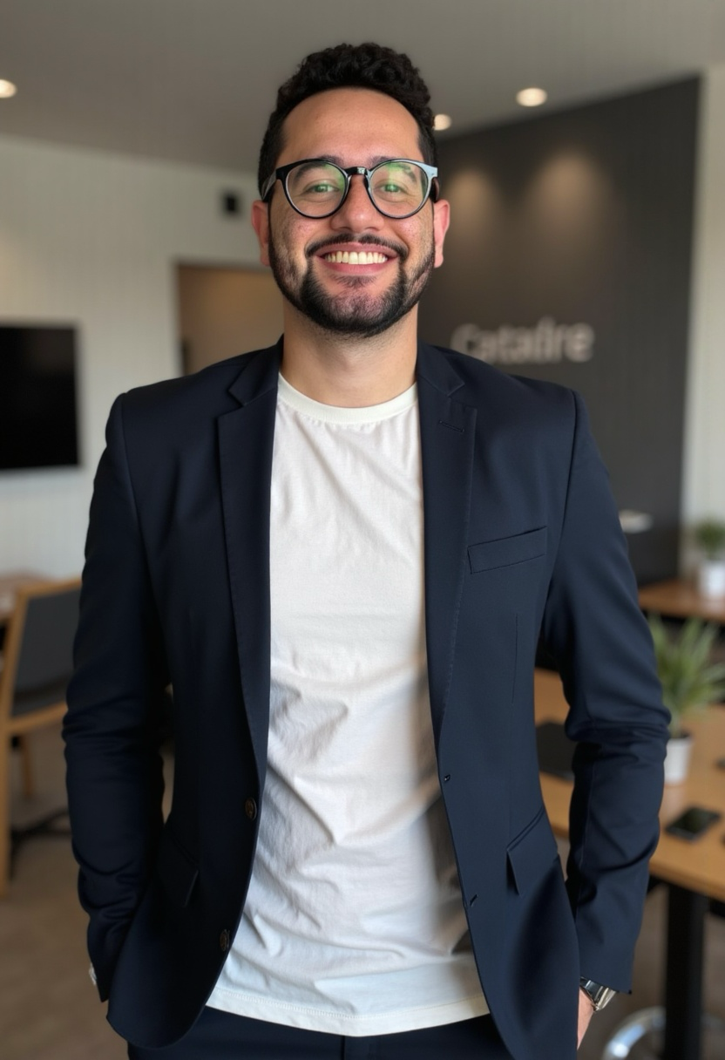

II JORNADA DO FONOAUDIÓLOGO EMPREENDEDOR · MATERIAL DE APOIO
10/10
PARTE 7 · CONTATO
Continuamos a conversa
Diógenes Ferreira
Designer + comunicação estratégica
INSTAGRAM
@diogenesdesigner
AGÊNCIA
d-Rocket · @drocket.agencia
SITE
diogenesdesigner.com.br
Substitua este bloco pela sua foto
[ QR ]
Escaneie para o Instagram
CRÉDITOS E POLÍTICA DE USO
Material desenvolvido por Diógenes Ferreira para a II Jornada do Fonoaudiólogo Empreendedor, uma iniciativa do Crefono 6.
Conteúdo de uso educacional. A distribuição entre fonoaudiólogos e profissionais da área de saúde é autorizada e incentivada, desde que mantidos os créditos do autor e do Crefono 6 e preservada a integridade do conteúdo original.
Reprodução comercial, modificação, comercialização ou uso fora do contexto educacional não estão autorizados sem consentimento prévio. Em caso de dúvida sobre uso, entre em contato pelas redes acima.

